Slide 1
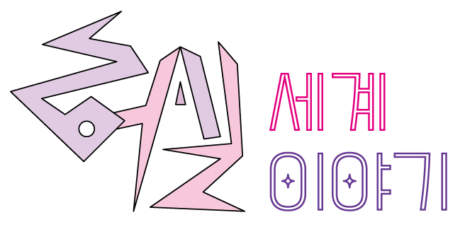
2018180040 조승완

Slide 2
게임 배경
01 / 11
[허실차원]과 주인공 연성화
연성화는 신비로운 하늘 아래 차원 [허실차원]으로 파견나간 1급 전투원.
[허실차원]은 아름다운 경치와는 다르게 유독성 먼지인 [허실분진]으로 가득 차 있다.
연성화가 맡은 임무는 [허실분진]에 감염된 [실차령]들을 정화함과 동시에 이곳 중앙의 [잃어버린 낙원의 탑] 옥상에 있는 [허강낙인]을 뽑아 이 차원을 구하는 것이다.

Slide 3
플레이어 (연성화)
02 / 11
분저치 (DRP : Dust Resistance Point) : '분진저항치'. [허실분진]을 얼마나 견딜 수 있는가를 뜻한다. 분저치 이상의 [허실분진]과 닿게 되면 퇴각하여 재정비를 갖춰야 한다 (게임오버).
동작 종류
왼손, 오른손 각각 [공격] 및 [방어] 버튼이 있다.
[공격] 및 [방어] : 한 쪽은 [공격], 한 쪽은 [방어] 선택 - [공격]은 상대의 해당 마주하는 위치에 들어가고, [방어]는 상대의 해당 마주하는 위치로부터의 공격을 막는다.
[강공격] : 양쪽 모두 [공격] 선택 - 상대의 [강방어]를 격파할 수 있으나 상대로부터 [공격]이 오면 막을 수 없다.
[강방어] : 양쪽 모두 [방어] 선택 - 상대의 [공격] 및 [강공격]을 막을 수 있으나 연속으로 사용할 수 없다.
[플레이어]는 [실차령]의 공격이 오기 전 [대기시간]에 동작을 선택해야 한다.

Slide 4
적 ([허실분진]에 감염된 [실차령])
03 / 11
플레이어의 왼쪽 및 오른쪽에 대응하는 동작
동작 종류
[공격] : 해당 마주하는 위치에 플레이어의 [방어]가 없다면 일정량의 [허실분진]을 플레이어에게 묻힌다.
[방어] : 해당 위치로 오는 플레이어의 [공격]을 막는다. 플레이어의 [강공격]은 막지 못한다.
[강공격] : 플레이어는 [강방어]를 사용해서 [강공격]을 막을 수 있다.
[강방어] : 플레이어는 [강공격]을 사용해서 [강방어]를 뚫을 수 있다.
[실차령]의 공격은 상단에 5초? 정도의 [대기시간]을 주고 미리 보여준 뒤 그 다음에 실행된다.

Slide 5
개발 요소
04 / 11
화면
[플레이어] 왼쪽, 오른쪽 [공격] 및 [방어] 버튼
현재 플레이어의 남은 분저치 / 최대 분저치
현재 적의 남은 체력 / 최대 체력
적이 다음에 수행할 동작 예고 이미지 및 남은 시간 표시 바
현재 스테이지 (위치 및 소단계 (예시 : 보라하늘 평원 1지역))

Slide 6
개발 요소
05 / 11
플레이어
대기 및 동작 상태에 해당하는 이미지 / [공격] 및 [방어] 버튼에 따른 동작
피격시 [허실분진] 묻는 이펙트 (적의 공격에 맞음을 표시) / 적의 동작에 따른 상호작용
적
[공격], [방어], [강공격], [강방어] 동작
피격시 피격 이펙트 (플레이어가 공격을 맞춤을 표시) / 플레이어의 동작에 따른 상호작용

Slide 7
개발 요소
06 / 11
작전실 (강화)
현재 [공훈치] 및 강화 단계 현황 / 다음 강화 단계시 변화 정도
필요 [공훈치] 이상 보유시 강화 버튼 클릭하면 해당 강화의 강화 단계가 상승하며 필요 [공훈치]만큼의 [공훈치]가 소모된다.
작전 구역 (스테이지)
작전 구역의 마지막 [적]을 제압시 다음 작전 구역(과 해당 선택 버튼)이 열림
작전 구역 버튼을 선택하여 해당 작전 구역부터 게임 실행

Slide 8
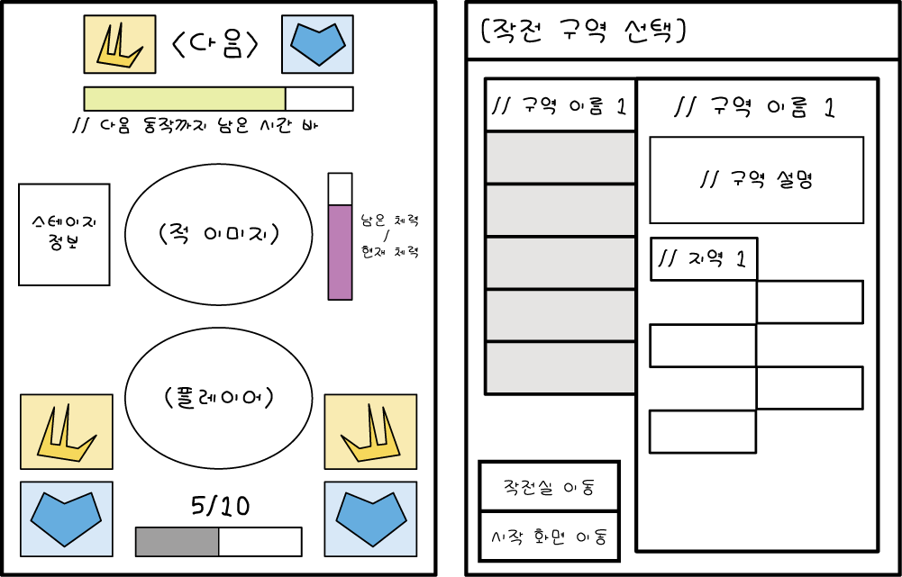
게임 흐름
07 / 11
* 임시 이미지입니다
메인 화면 / 작전 구역 선택 / 작전실
★ 메인 화면 : 앱 시작시 화면
★ 작전 구역 선택 : 스테이지 선택
★ 작전실 : 강화 메뉴
(각 화면에서 다른 화면으로 이동)

Slide 9
게임 흐름
08 / 11
게임 실행 화면
[작전 중단] : 확인 메시지를 띄운다. [확인]을 선택하면 보상을 얻을 수 없으며 [작전 구역 선택] 화면으로 이동한다.
실시간으로 진행되며 [적]은 대기 시간에 다음 동작 예고를 띄운다. [플레이어]는 [적] 동작 예고에 맞춰 양쪽의 [공격]과 [방어] 중 적절한 동작을 선택한다.
[플레이어]의 남은 분저치가 0 이하가 되면 [퇴각] 창을 띄우고 확인시 [작전 구역 선택]으로 이동한다.
[적]의 남은 체력이 0 이하가 되면 다음 [적]이 등장한다. 또는 해당 작전 구역의 모든 [적]을 쓰러트렸다면 [작전 완료] 창을 띄우고 확인시 [작전 구역 선택]으로 이동한다. 이 때 다음 작전 구역 버튼이 잠금 해제된다.

Slide 10
개발 일정
09 / 11
주차 | 개발 내용
1주차 | 메인 화면 <-> 작전 구역 선택 <-> 작전실 각 화면에서 다른 화면으로 이동
2주차 | 작전 구역 (스테이지) 화면으로 이동 + 작전 중단 버튼(메시지 창 띄우기) 현재 스테이지 정보, 플레이어 및 적 정보 띄우기
3주차 | 플레이어 [공격], [방어] 버튼에 따라 동작 종류 결정 및 적용

Slide 11
개발 일정
10 / 11
주차 | 개발 내용
4주차 | 적 [공격], [방어] 동작 및 플레이어와 상호작용 ([공격] 성공 / 실패 및 [방어] 성공 / 실패)
5주차 | 상호작용 결과에 따라 [분저치] 및 [적 체력] 변동 0 이하가 되면 각각에 맞춰 처리 (퇴각 창 / 다음 적 등장)
6주차 | 해당 작전 구역의 남은 적 수가 0이 되면 [작전 완료] 창 표시 및 다음 작전 구역 버튼 잠금 해제

Slide 12
개발 일정
11 / 11
주차 | 개발 내용
7주차 | 작전 구역 완료시 [공훈치] 지급, [작전실]에 강화 종류 및 비용 표시
8주차 | [작전실]에 강화시 변화되는 것 표시 비용 지불시 강화 단계 상승 및 이미지 변경. 상승 수치 적용
9주차 | 강적 및 보스(작전 구역 마지막 적) 특수 패턴 등 추가사항

